Slide 1

Green Pawts

Slide 2

1. Enlistar los procesos del área
Contabilizar y procesar
Elaborar y producir.
Contratar
Formar el personal
Atender al cliente.
Gestionar los pedidos.
Analizar la de solicitud del cliente

Slide 3
2. Defina el límite de procesos donde empieza y dónde termina:
Contratación o disposición de las personas: subir o ofertar un poust o con un voz a voz haciendo la solicitud
Se capacita el personal se le da el insumo
Empieza en la elaboración de shapoo: se compran los productos para hacerlo se reúnen los ingredientes
Se pasa a la elaboración de mezcla de productos se embazan, se les coloca el logo se hace un balance y se venden
Venta y posventa del producto: Se sale puerta a puerta con los productos para venderlos se hace un estilo de análisis de ventas para distribuir el producto
Seguimiento a los clientes a implementación de mejora: Se registra quienes son los clientes que compraron para volverles a vender cuando se les acabe el producto.

Slide 4
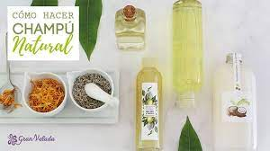
3. Defina los límites del proceso donde empieza y dónde termina:
Empieza en la compra de los materiales o insumos para la venta del shampoo se mira la calidad de los productos al llegar a casa tomamos recipientes para unificarlos lo medimos cuantificamos por proporciones lo embazamos lo loguemos y están listos para la venta

Slide 5

4. Defina quienes son los clientes:
Como clientes internos en el momento tenemos dos las cuales se encargan de mismo proceso una se encarga del tema de marketing y mercadeo otra es la que prepara y entre las dos salen a vender el producto
Cualquier persona mayor de edad que cuente con animales domésticos y los recursos para pagar lo que necesite; entre estos mujeres, hombre, abuelos y niños, estos últimos acompañados de adultos.

Slide 6
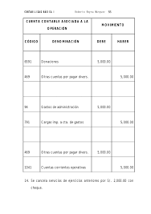
5. Identifique la salida (el resultado del proceso).
El resultado del proceso sería la recolección de información y ganancias por la elaboración del producto y servicios otorgados por la empresa doméstica.

Slide 7
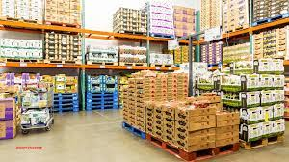
6. Identificación de insumos:
Insumos: Se compran los embaces, se compran los ingredientes para elaborar el shampoo el aceite de coco, la esencia, avena, vinagre, benzoato de sodio shapoo cero lagrimas, tex apón 40 y agua.

Slide 8
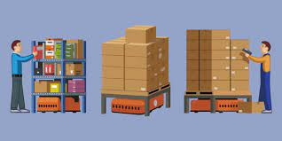
7. Determine los proveedores de los insumos
Empleadas
Proveedores
Publicitarios
Contadoras
Operativas
Vendedoras o mercaderías

Slide 9
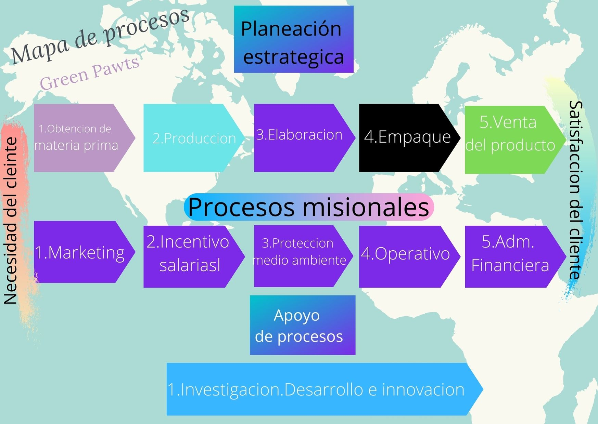
Proyecto estratégico

